Slide 1
Selenide: CONCISE UI TESTS IN JAVA

Slide 2
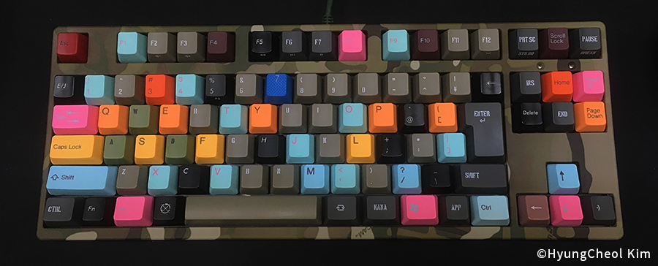

Slack : @요다
Software engineer
요즘 관심사:
스프링5+스프링 부트2, 데브옵스
Do. Or do not. There is no try.
(하려면 제대로 혀. 아님 말구.)
STAR WARS Episode 5 「The Empire Strikes Back」에서 요다의 명대사

Slide 3
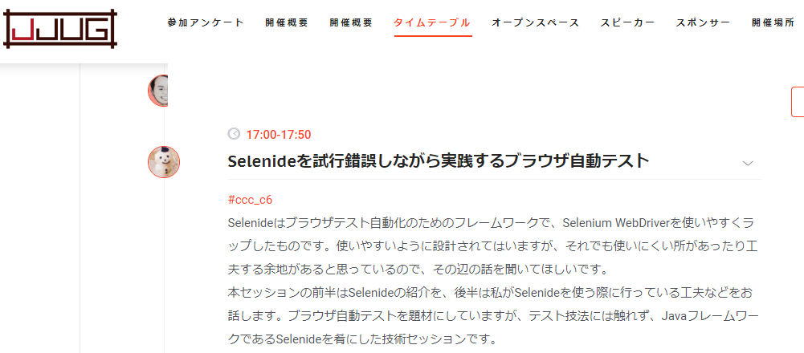
Selenideとの出会い
@JJUG(Japan Java User Group) CCC 2016 FALL

Slide 4

Selenideとは?
http://selenide.org
Codeborne社で開発したJava用のウェブテストフレームワーク(Seleniumウェブドライバーをラッピング)
DSL言語 + jQueryと似ている文法
POM(Page Object Model)パターンのサポート
活発な維持補修(月に1~2回ほどのリリース)
https://github.com/codeborne/selenide/blob/master/CHANGELOG
You don't need to think how to shutdown browser, handle timeouts and Stale Element Exceptions or search for relevant log lines, debugging your tests.Just focus on your business logic and let Selenide do the rest!

Slide 5

Codeborne in エストニア
国全体が無料wifiゾーンらしい。。。すごい。。。

Slide 6


Selenide vs Geb
共通点
Seleniumウェブドライバーをラッピングしたフレームワーク
DLS言語 + jQueryと似ている文法
POM(Page Object Model) サポート
Selenide | Geb
http://selenide.org Javaを利用(JUnit/TestNG) エンタプライズサポート | http://www.gebish.org Groovyを利用(Spock) Selenideよりコードの量が少なくなる IDEのサポートがSelenideより物足りない

Slide 7
Selenideの導入
Maven
Gradle
※Seleniumはimportする必要なし
<dependency> <groupId>com.codeborne</groupId> <artifactId>selenide</artifactId> <version>4.10.01</version> <scope>test</scope> </dependency>
dependencies {
testCompile 'com.codeborne:selenide:4.10.01'
}

Slide 8
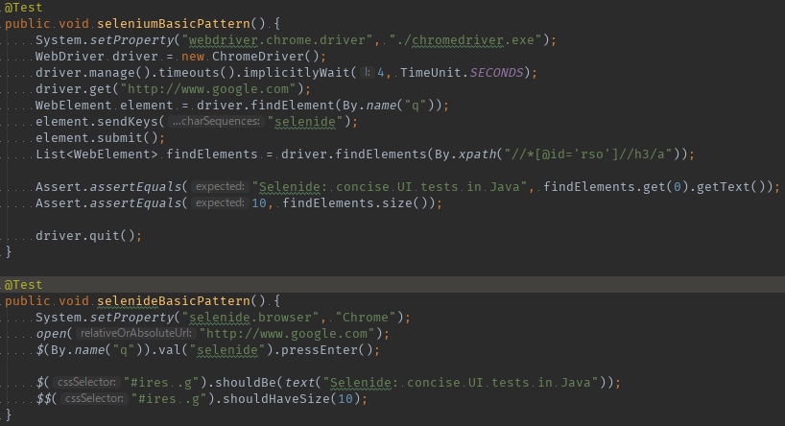
Selenium vs Selenide - 1
Selenium
Selenide

Slide 9
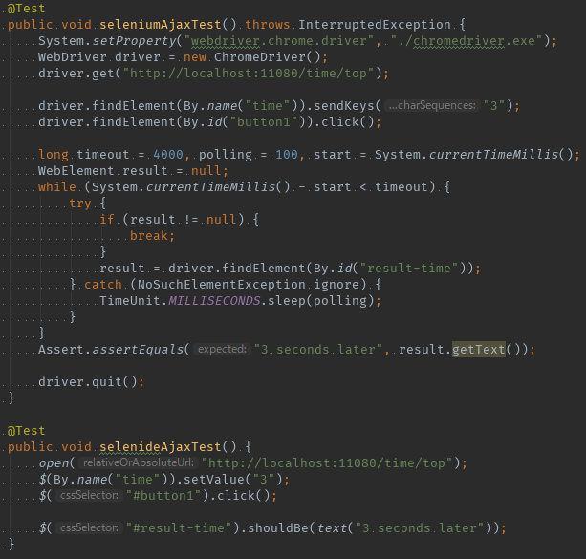
Selenium vs Selenide - 2(Ajax Test)

Slide 10
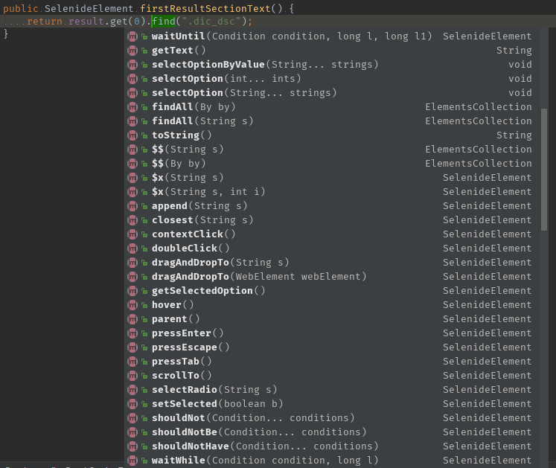
豊富なメソッドのサポート

Slide 11
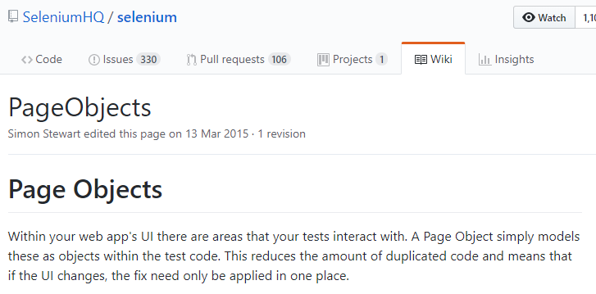
POM(Page Object Model) パターン - 1
https://github.com/SeleniumHQ/selenium/wiki/PageObjects
ページ毎にオブジェクトを作成してテストする方法
１つのページオブジェクトを複数のテストで利用可能
Html elementを探すコードをテストコードからページオブジェクトに移動させることができる
分かりやすくなる

Slide 12
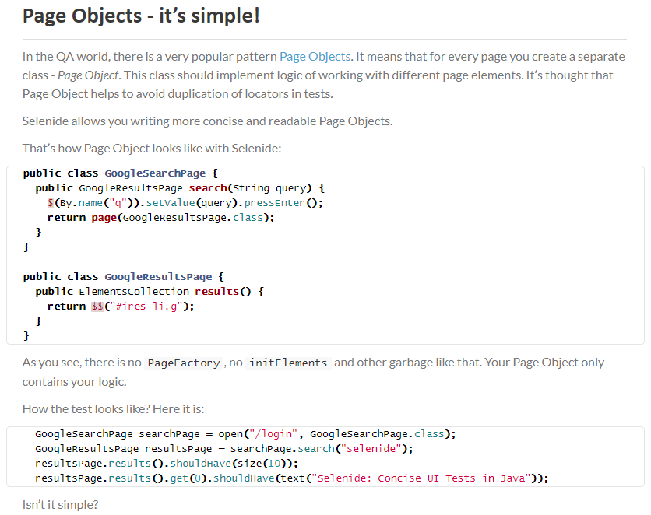
POM(Page Object Model) パターン - 2

Slide 13
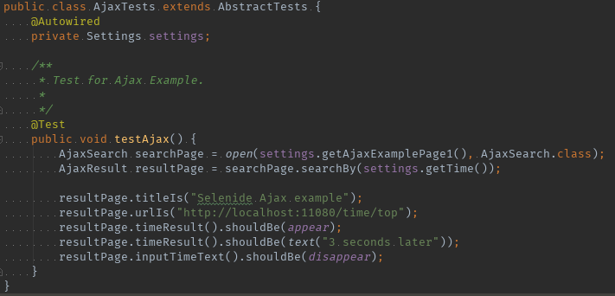
POM(Page Object Model) パターン - 3

Slide 14
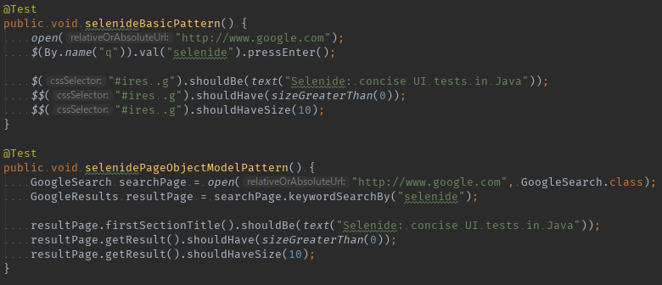
Basic Pattern vs POM pattern
Basicパターン
Html elementを探すコードをテストコードからページオブジェクトに移動させることができる
POMパターン
分かりやすくなる
１つのページオブジェクトを複数のテストで利用可能

Slide 15
その他
Headless Chrome テスト
Java ソースにて設定
Maven実行し設定
テストが失敗した場合(設定した場所にスクリーンショットとhtmlファイルが保存される)
System.setProperty("selenide.isHeadless", true);
-Dchromeoptions.args=headless
System.setProperty("selenide.reportsFolder", "保存するフォルダ名");

Slide 16



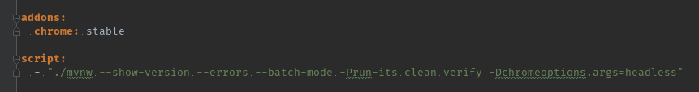
Travis CIとSlackの連携
Githubにpush → Travis CIビルド(headless Chromeにてテストを実行) → Slackに結果通知
.travis.ymlファイルに下の部分を追加する

Slide 17
試す
テストケース
Ajaxテスト
Input欄に3を入力した後ボタンをクリックすると3秒後に“3 seconds later”という文字列が出力されるかをチェック
“Selenide”というキーワードで検索して結果をチェック
Google検索
Naver検索
Yahoo検索
ローカル環境にてテストを実行
通常のブラウザテスト
Headless Chromeテスト
テストが失敗した場合の確認
Travis CI連携テスト

Slide 18
最後に
Headless Chromeテストはたまに不安定な場合がある
たまに原因不明でCIのテストが失敗する場合がある(ネットワークなどの問題かも？)
最新バージョンのSeleniumをすぐに使いたい場合はSelenideはおすすめしない
ソースコード: https://github.com/buzzricksons/example-selenide-web-test

